Slide 1
تعریف پروژه
هدف ازاین پروژه برقراری ارتباط بین کارفرما و طراح برای انجام پروژه های طراحی گرافیکی برای انواع و اقسام اهداف تجاری
می باشد.
این پروژه در بستر یک سایت انجام می پذیرد.

Slide 2
انجام پروژه در بستر اینترنت
برون سپاری:
انجام سریعتر پروژه
انجام پروژه با هزینه ی کمتر
ارتباط با تعداد زیادی از پیمانکاران

Slide 3
به این طریق که کارفرما پس از ثبت نام درخواست طرح گرافیکی را در سایت ثبت می کند و طراح مورد نظر نیز پس از ثبت نام و دیدن درخواست وی و بعد از آن پس از پذیرفتن و قبول انجام این کار امکان ارتباط بین طرفین برقرار شده کار توسط طراح انجام می پذیرد و هزینه آن توسط کارفرما پرداخت شده و طرح مورد نظر را دریافت می کند.

Slide 4
چرا متدولوژی آبشاری؟
1. اين نوع سايت قبلاً چند بار پياده سازی شده است.
2. نيازمندی ها مشخص هستند و تقريباً هيچ نياز مبهمی وجود ندارد.
3. منابع کافی و تجارب قبلی به صورت رايگان موجود هستند.
4. تکنولوژی ها و ابزارهای مورد نياز برای ساخت اين سايت مشخص هستند.

Slide 5
چرا گیت؟
پشتیبانی قوی برای توسعه غیرخطی (هزاران تغییر همزمان توسط افراد حاضر در توسعه پروژه)
پایداری
رابط کاربری مناسب
وجود راهنماهای مناسب برای استفاده
استفاده از مدل توزیع شده

Slide 6
چرا ? MVC
کاهش پیچیدگی کد
قابلیت استفاده مجدد
افزایش انعطاف پذیری
کد های جدا از هم (وابستگی کم تر)
فریم ورک جنگو مبتنی بر mvc است

Slide 7
ابزار مورد استفاده و دلیل انتخاب
نرم افزار دریم ویور (DreamWeaver)
پایگاه داده MySQL
فریم ورک جنگو(django)
اکلیپس (Eclipse)

Slide 8
نرم افزار دریم ویور
دریم ویور نرم‌افزار قدرتمند و غنی است که اکثر طراحان برای طراحی های
وب خود از آن استفاده می کنند.
محیط ویرایشگر فوق حرفه ای این برنامه با تفکیک کردن کدهای مختلف،
کد نویسی را آسان می نماید.
امکان ویرایش صفحات html , asp ، php , aspx , css , js , jsp و ...
امکان برقراری ارتباط میان برنامه های نوشته شده با بانک های اطلاعاتی معروف
امکان آپلود صفحات بر روی هاست و سرور
پشتیبانی از تایپ فارسی

Slide 9
پایگاه داده MySQL
مقیاس‌پذیری و قابلیت انعطاف
پشتیبانی از تراکنش‌ها
آسان بودن مدیریت
در دسترس‌بودن بالا
متن باز بودن
امنیت بالا

Slide 10
جنگو
حذف موارد و مشکلات معمول در برنامه نويسي وب
استفاده از ساختار MVC يا Model-View-Controller
امکان جداسازي محتوا از ظاهر نمايشي
ساخت سایت با سرعت بالا به دلیل استفاده از توابع قدرتمند پایتون
وجود ماژول های مختلف و نیاز کمتر به کد زنی
عدم استفاده از کاراکترهای غیرمفید مانند $ و ; که باعث
کاهش خطای برنامه نویس می شود

Slide 11
اکلیپس
برای کدهای پایتون (جنگو) از نرم افزار اکلیپس استفاده می شود.
دلایل استفاده:
پشتیبانی از پایتون(پلاگین pydev)
خطایابی قوی
کدنویسی آسان
پشتیبانی از زبان های برنامه نویسی تحت وب

Slide 12
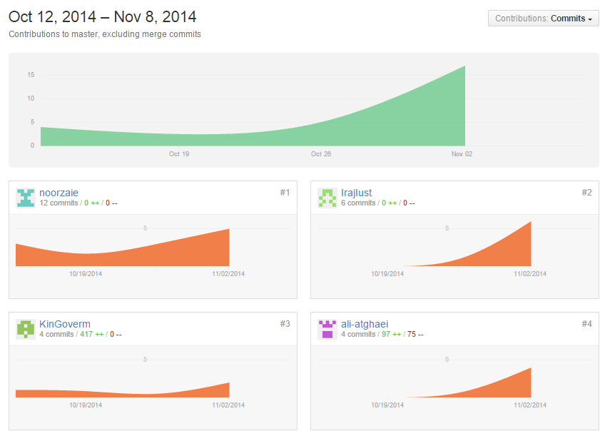
نمودار فعالیت اعضا
موجود در آدرس :
https://github.com/KinGoverm/SE2/graphs/contributors

Slide 13
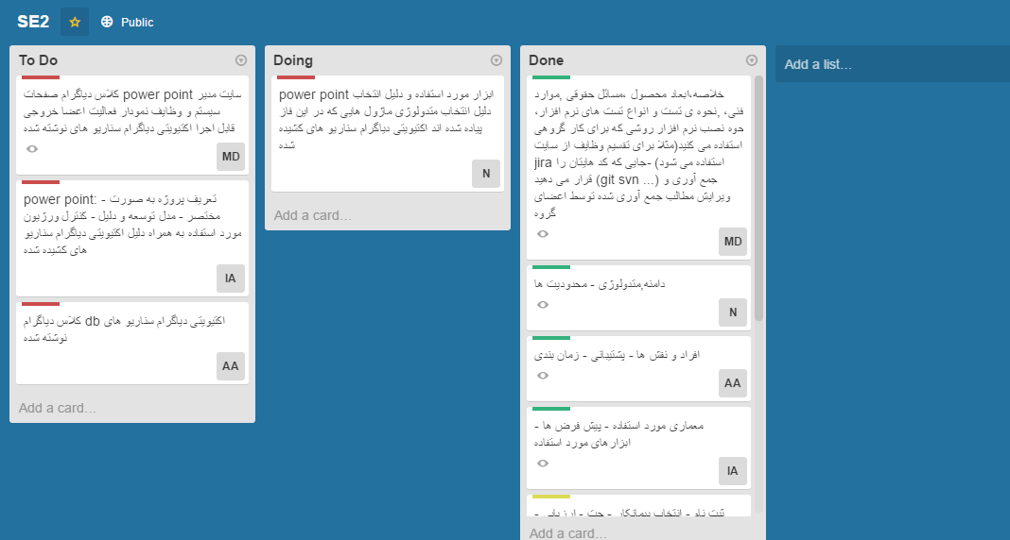
سایت مدیر سیستم و وظایف
موجود در آدرس : https://trello.com/b/SdnfzsML/se2

